Slide 1

Opgave 29

Slide 2
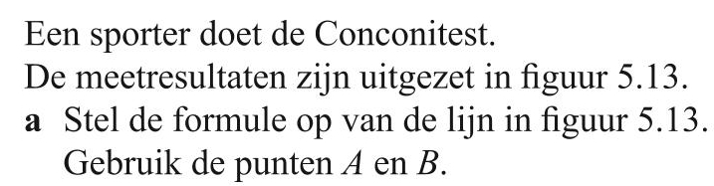
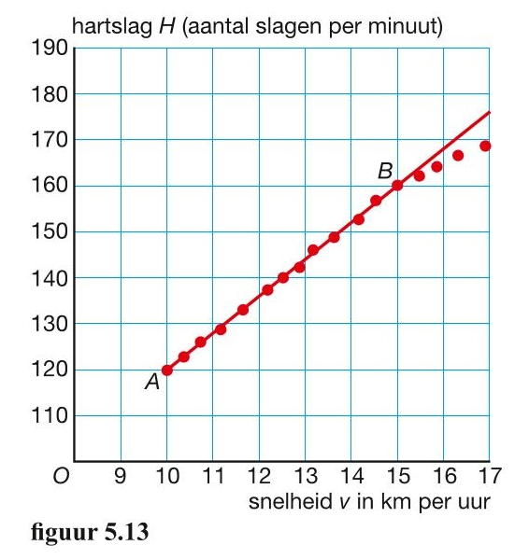













$$met a=\frac{∆H}{∆v}$$
$$=\frac{160−120}{15−10}$$
$$=\frac{40}{5}$$
$$Stel H=av+b$$
$$a=8$$
$$H=8v+b$$
$$∆H$$
geeft
$$120=8∙10+b$$
$$door \left(10, 120\right)$$
$$40=b$$
$$∆v$$
Formule :
$$H=8v+40$$

Slide 3
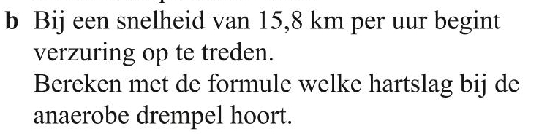
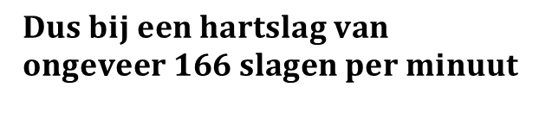




Formule :
$$H=8v+40$$
$$v=15,8$$
$$H=8∙15,8+40$$
$$H=166,4$$
$$Dus bij een hartslag van \\ ongeveer 166 slagen per minuut$$

Slide 4
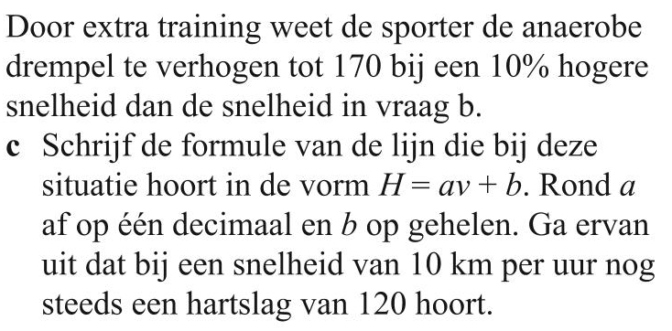
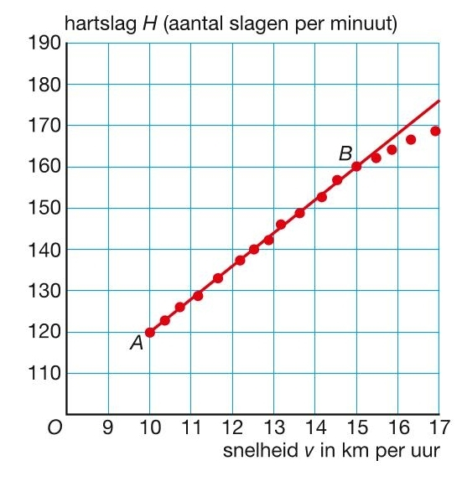

















drempelwaarde
$$10\% hogere snelheid dan in b:$$
$$15,8∙1,10=17,38$$
$$v=17,38$$
$$H=170$$
( nieuw punt B )
pas op het einde afronden …
$$v=10$$
$$H=120$$
$$met a=\frac{∆H}{∆v}$$
$$=\frac{170−120}{17,38−10}$$
$$H=av+b$$
$$=6,775…$$
$$H=6,775…∙v+b$$
geeft
$$120=6,775…∙10+b$$
$$door \left(10, 120\right)$$
$$120=67,75…+b$$
$$52,2…=b$$
Formule :
$$H=6,8v+52$$

